Slide 1

计算机组成原理综合实验
实验四：单周期CPU的封装

Slide 2
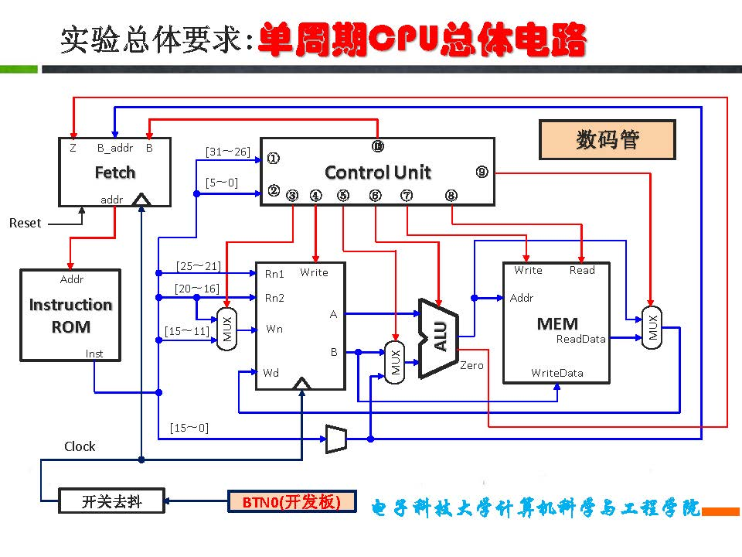

Slide 3
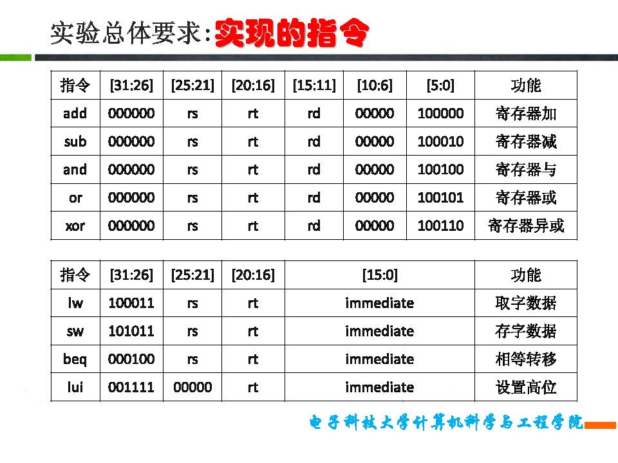

Slide 4
代码说明：存储器模块
INST_ROM.v：指令存储器模块；
DATA_RAM.v：数据存储器模块；

Slide 5
实验要求：
1. 将单周期CPU结构中的各部件进行封装，构成一个完整的单周期CPU。
端口信号要求：
input Clock, Reset;
output [31:0] addr, result;
//[31:0] addr：指令地址；
//[31:0] result：ALU运算结果；

Slide 6
实验要求：
2. 设计一个指令序列，将其写入指令存储器，运行单周期CPU进行仿真分析：
a）使用lui指令将操作数据预先写入寄存器组；
b）设计出的指令序列需要满足以下要求：
 需要包含指令集中每种类型的指令（R型，存储器操作，跳转指令）。
 指令序列中的跳转指令要涵盖跳转成功、跳转失败两种情况。
c）对指令序列执行结果进行演算，与仿真波形对比，分析验证实验结果。

Slide 7
代码说明：开发板连接模块
Single_Cycle_Computer_IO.v：连接开发板所使用的顶层模块；
BTN_Anti_Jitter.v——按键消抖模块；
Hex7seg_decode.v——7段数码管译码显示模块；
Single_Cycle_Computer_IO.ucf——用户约束文件（用于将开发板上的器件与顶层模块的端口信号进行绑定）；

Slide 8
选做题：
编辑顶层模块（Single_Cycle_Computer_IO.v），生成下载程序，使用开发板验证单周期CPU模块。
注：调试开发板需要将开发板连接模块的4个文件添加至工程中。

Slide 9
开发板控制说明：
输入：
BTN1：Reset信号输入，连接LED1。
BTN0：Clock信号输入，连接LED0。
输出：
数码管高2位：指令地址PC[7:0]。
数码管低4位：ALU输出Result[31:16]。

